Slide 1
Websites
CSS tips n tricks

Slide 2
Box-sizing
Instellen hoe de totale breedte en hoogte van een element wordt berekend
Twee opties
Content-box: Standaard CSS gedrag, als je een element een breedte geeft van 100px zullen de border en padding worden toegevoegd aan de uiteindelijke gerenderde breedte
Border-box: Elementen met border of padding zullen automatisch hun content verkleinen zodat de ingestelde breedte exact is
Open voorbeeld_box-sizing.html en bekijk de code

Slide 3
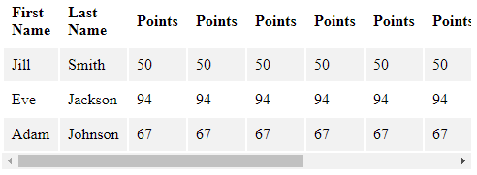
Tables
CSS stelt je in staat om
Data beter leesbaar maken
Laten zien welke rij er geselecteerd is
Tabellen responsive maken (horizontale scrollbar op kleine schermen)
..
Open voorbeeld_01.html in voorbeeld_02.html en bekijk de code aandachtig. Maak je scherm ook eens kleiner en groter..

Slide 4
Columns
Geef elementen een bepaalde breedte en/of hoogte
Open voorbeeld_03.html
Twee kolommen die alle twee 50% breed zijn
Open voorbeeld_04.html
Vier kolommen die alle vier 25% breed zijn
Open voorbeeld_05.html
Drie kolommen waar de middelste 50% breed is en de eerste en de laatste 25%

Slide 5
@media
Media queries worden gebruikt om verschillende stijlen toe te passen voor verschillende toestellen zoals
Desktops, tablets, smartphones, smartwatches..
Syntax
@media not|only mediatype and (expressions min/max) { CSS-Code; }
Media types
All, print, screen of speech
Open voorbeeld_06.html en voorbeeld_07.html en maak het scherm kleiner en groter..

Slide 6
Responsive columns
Nu we weten hoe we op diverse schermen andere CSS regels kunnen toepassen kunnen we onze kolommen makkelijk responsive maken
Wanneer de pagina op een kleiner scherm wordt bekeken stellen we in dat de kolommen terug 100% breed moeten zijn = responsiveness
Open voorbeeld_08.html en maak het scherm kleiner en groter..

Slide 7
Font-family
Wijzig het lettertype met de font-family property
Font-family kan best meerdere lettertypes bevatten als fallback-systeem
Als de browser het eerste lettertype niet ondersteunt, probeert hij het volgende lettertype enz..
Open voorbeeld_09.html en bekijk de code, op lijn 9 en 10 staan nog twee voorbeelden in commentaar

Slide 8
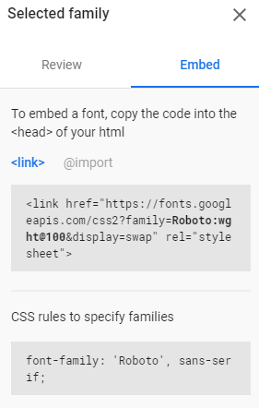
Google fonts
https://fonts.google.com/
Importeer externe lettertypes
Embed de font en wijzig de font-family in je CSS bestand
Embedden is het inladen van een ander bestand
Doe dit tussen de <head>-tags
Open voorbeeld_10.html en bekijk de code

Slide 9
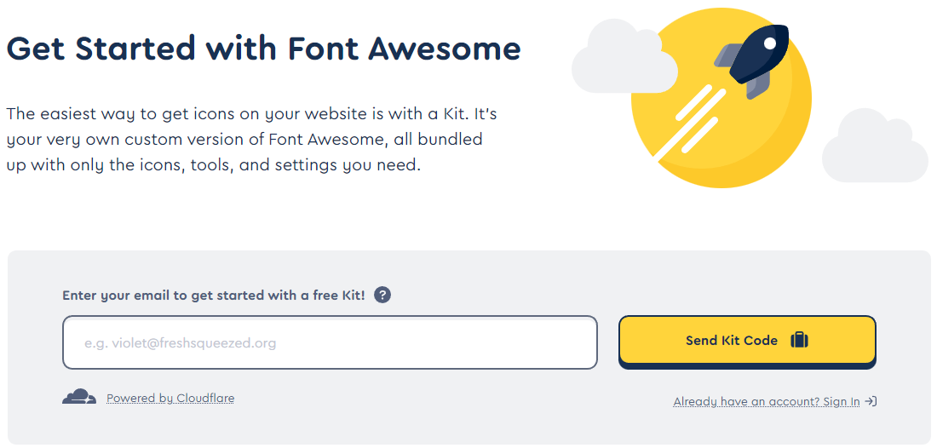
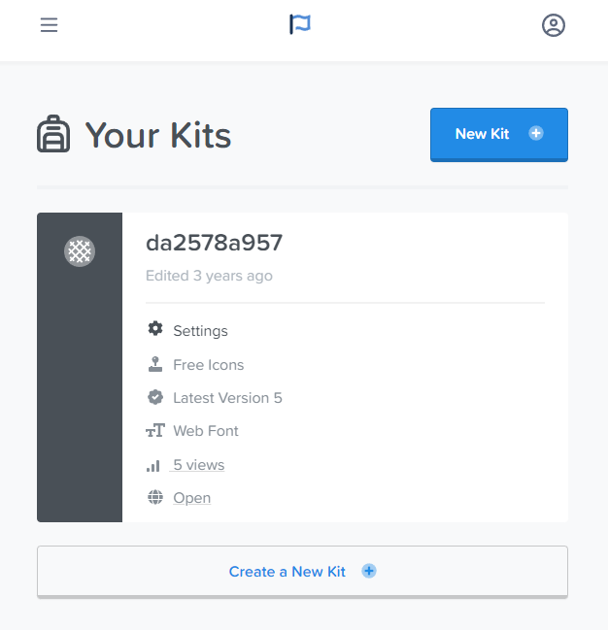

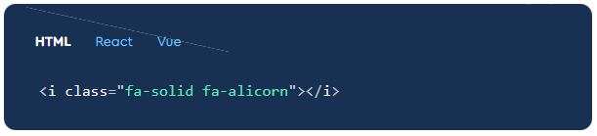
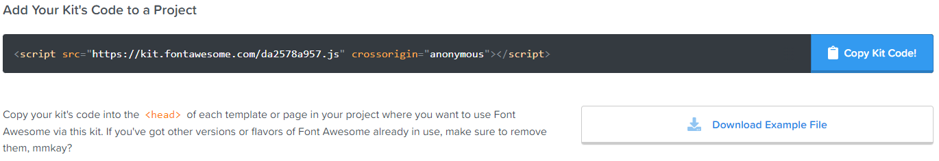
Font awesome
https://fontawesome.com/
Sign up
Creëer een Kit
Voeg je Kit’s Code toe
Icoon zoeken en copy, paste!
Open voorbeeld_11.hmtl en bekijk de code

Slide 10
Background-image
Instellen van de achtergrondafbeelding van een element
Standaard wordt een afbeelding links-boven geplaatst en zal verticaal en horizontaal herhaalt worden
Stel altijd een achtergrondkleur in mocht je afbeelding niet laden
Open voorbeeld_12.html en voorbeeld_13.html en bekijk de code

Slide 11

Responsive navbar
Probeer niet altijd het warm water nog eens uit te vinden, het internet staat vol met CSS snippets, tutorials, .. Een goede zoekterm kan soms wonderen doen!
Open voorbeeld_navbar.html
Onderaan zie je JavaScript code die er voor zorgt dat wanneer je op de menu knop klikt de class responsive toegevoegd zal worden of net niet
Voorlopig hoef je nog geen JavaScript te kennen dat komt later aan bod in de module Interactieve Websites

Slide 12
Bronnen
https://www.w3schools.com/howto/howto_css_table_responsive.asp
https://developer.mozilla.org/en-US/docs/Web/CSS/box-sizing
https://www.w3schools.com/cssref/css3_pr_mediaquery.asp
https://www.w3schools.com/css/css_font.asp
https://www.w3schools.com/cssref/pr_background-image.asp
...

Slide 13
Oefeningen

